Slide 1
Herzlich willkommen zur Informationsveranstaltung „Smarte Lösungen in der Logistik“
Digital Logistics
Green Logistics
Risikomanagement für Logistikmitarbeitende
Exportmanager/-in (IHK)

Slide 2
Über die Wirtschaftsakademie
Vielfältige Bildungsangebote für Beschäftigte und Unternehmen
Bildungspartner vor Ort
In Zusammenarbeit mit den drei schleswig-holsteinischen Industrie- und Handelskammern sind wir der Bildungspartner der schleswig-holsteinischen Unternehmen und Beschäftigten.
Fach- und Führungskräfte im Fokus
Wir gewinnen, qualifizieren und entwickeln Fach- und Führungskräfte.
189 Mitarbeitende
ca. 600 freiberufliche Dozierende
9 Standorte
5 Gästehäuser
15.452 Teilnehmende in 2022
5 Tochter-gesellschaften

Slide 3
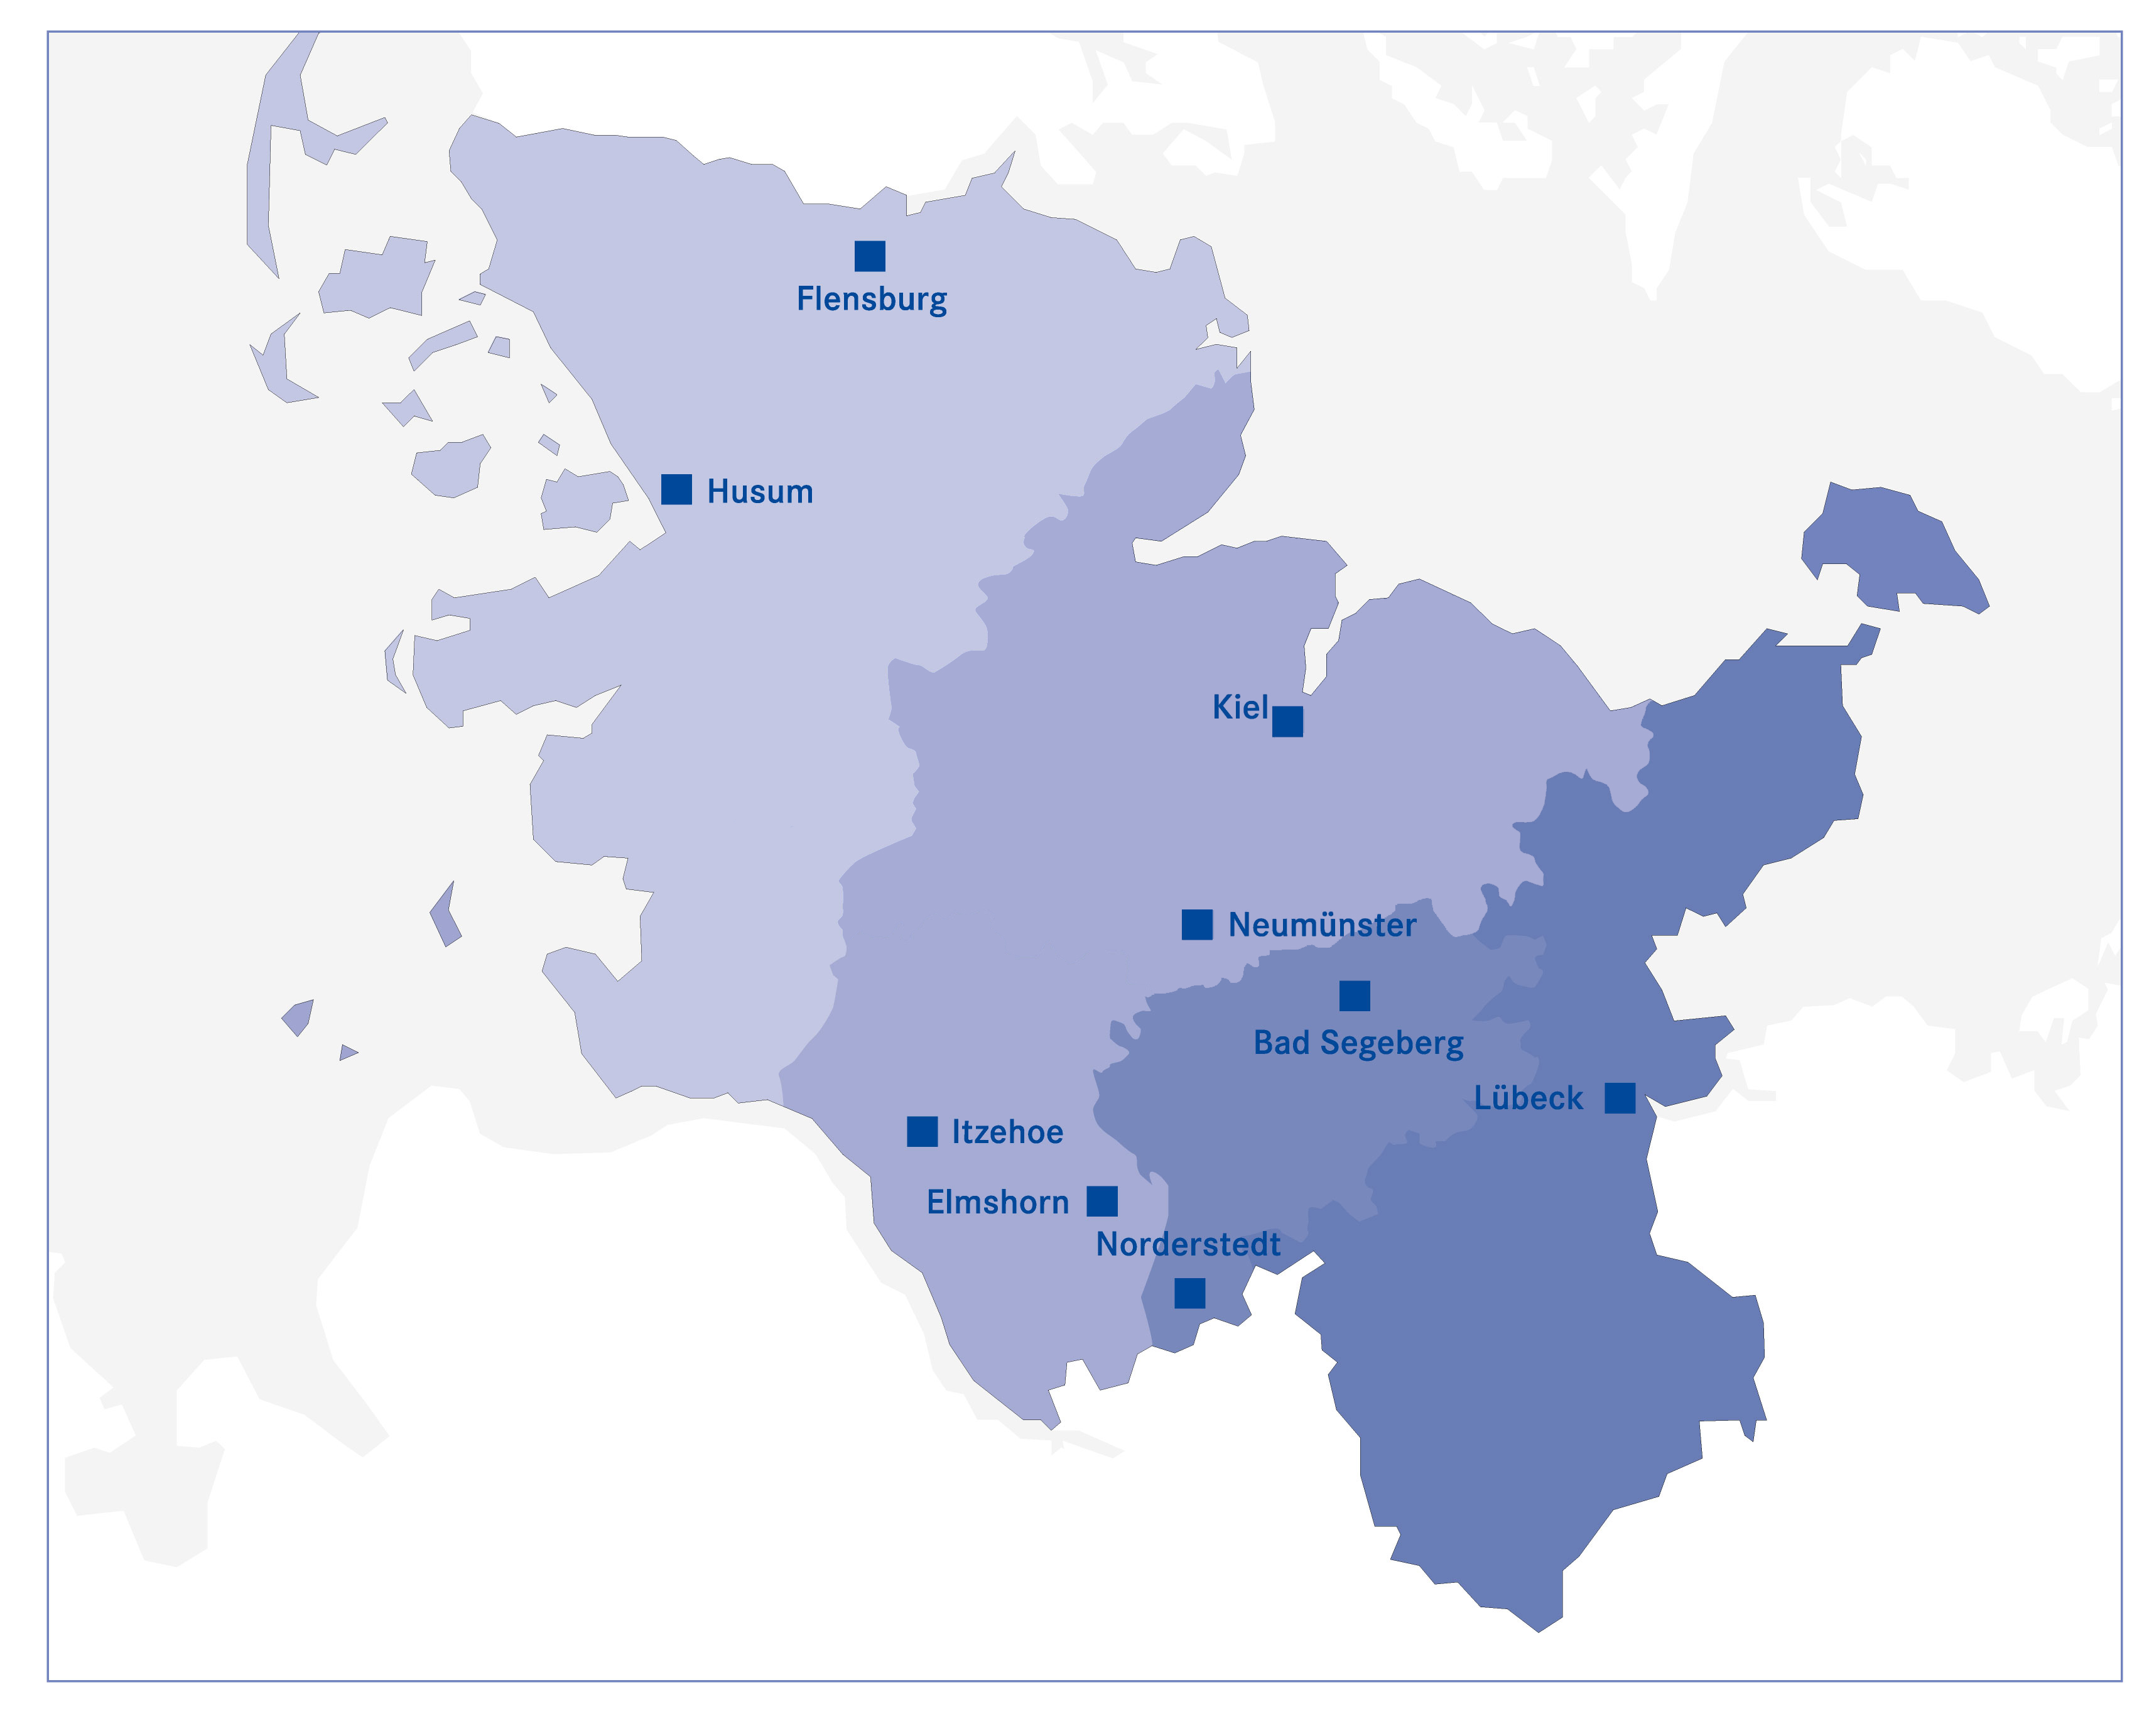
Bildungszentren
Schleswig-Holstein

Slide 4
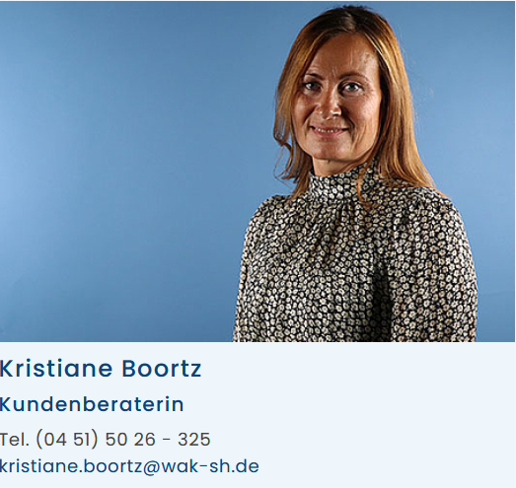
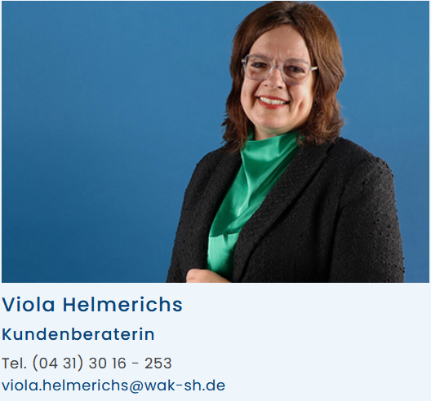
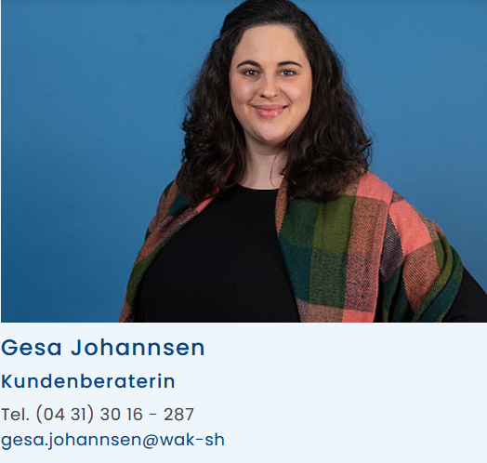
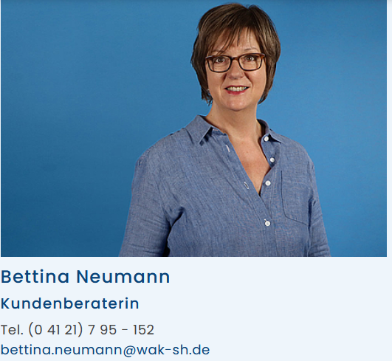
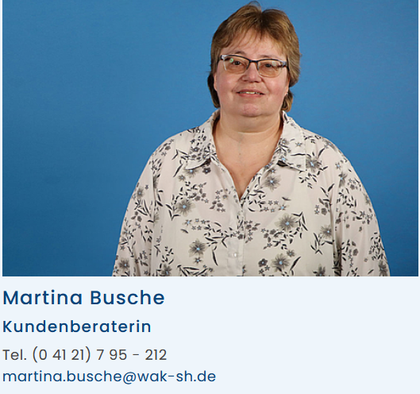
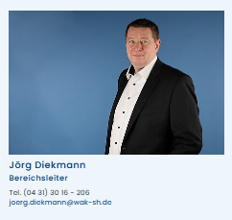
Dürfen wir uns vorstellen?

Slide 5
Digital Logistics
Veranstaltungsorte: - Online
Unterrichtseinheiten: 16 Unterrichtseinheiten (1 UE = 45 Minuten)
Unterrichtszeiten: laut Terminplan
Abschluss: Teilnahmebescheinigung
Preis: 1456,00 Euro
Zielgruppe:
Logistikleitende, Logistikplanende, Produktionsleitende und Logistikführungskräfte von KMUs, die planen, sich mit der Entwicklung der Digitalisierung ihrer Logistikprozesse bzw. -strukturen ausei-nanderzusetzen und dafür ein vertieftes Verständnis hinsichtlich der zentralen Komponenten benötigen.

Slide 6
Inhalte
Digital Logistics
Die Idee der Digital Future Industry - Was verbirgt sich hinter diesem abstrakten Begriff und was sind die Schlüsselelemente/Keywords? Grundlagen Internet of Things (IoT) - Was ist das IoT? - Was sind die Vor- und Nachteile/Risiken des IoT? - Wie funktioniert das IoT? - Was ist der Unterschied zwischen dem IoT und dem IIoT (Industrial Internet of Things)?
Grundlagen und Anwendungsbeispiele von Data Analytics und Big Data im Bereich Digital Logistics - Wo entstehen welche Daten entlang der Wertschöpfungskette? - Welche Methoden gibt es zur Datenverarbeitung und -analyse? - Wie können die erhobenen Daten interpretiert werden?

Slide 7
Inhalte
Digital Logistics
Digitale Zwillinge - Was sind digitale Zwillinge? - Welche Arten von digitalen Zwillingen gibt es und wie unterscheiden sich digitale Zwillinge von Simulationen? - Wie baut man digitale Zwillinge auf und wie verläuft ihr Lebenszyklus? - Welche Vor- und Nachteile haben digitale Zwillinge?
Die Rolle der Mitarbeitenden im digitalen Umfeld - Wie verändern sich die Arbeitsinhalte? - Wie verändern sich die Anforderungsprofile - Industrial Leadership: Herausforderungen an die Führungskraft im Bereich Digital Logistics
Überblick über Automatisierungs- und Digitalisierungstools: - Robotergestützte Kommissionierung - Sensorsysteme - RFID

Slide 8
Green Logistics
Veranstaltungsorte: - Online
Unterrichtseinheiten: 16 Unterrichtseinheiten (1 UE = 45 Minuten)
Unterrichtszeiten: laut Terminplan
Abschluss: Teilnahmebescheinigung
Preis: 1456,00 Euro
Zielgruppe:
Logistikleitende, Logistikplanende, Produktionsleitende und Logistikführungskräfte von KMUs

Slide 9
Inhalte
Green Logistics
- Was bedeutet Green Logistics? - Möglichkeiten von Green Logistics hinsichtlich o Den verschiedenen Logistikbereichen (Lagerung, Transport, Umschlag etc.) o Den am Prozess Beteiligten (Kunden, Produkt, Unternehmensstruktur, Technolo-gien, Mitarbeitenden, Lieferanten etc. - Die Umweltmanagementsystemnorm ISO 14001 o Was steht drin? o Wie lassen sich abstrakte Vorgaben in konkrete Ziele umsetzen?

Slide 10
Risikomanagement für Logistikmitarbeitende
Veranstaltungsorte:
- Online
Unterrichtseinheiten: 16 Unterrichtseinheiten (1 UE = 45 Minuten)
Unterrichtszeiten: variieren
Abschluss: IHK-Zertifikat
Preis: 1456,50 Euro
Zielgruppe:
Logistikleitende, Logistikplanende, Produktionsleitende und Logistikführungskräfte von KMUs

Slide 11
Inhalte
Risikomanagement für Logistikmitarbeitende
- Grundlagen Risikomanagement - Grundzüge: Wie kann ein Risikomanagementsystem aufgebaut werden? - Überblick über die verschiedenen Bestandteile eines Risikomanagements - Risikofaktoren in der Logistikbranche: Ein Überblick - Supply Chain Resilienz (SCR): Wie kann eine Lieferkette widerstandsfähig werden? - Das Frühwarnsystem: Logistikcontrolling als Instrument im Risikomanagement

Slide 12
Exportmanager/-in (IHK)
Veranstaltungsorte:
- Online
Unterrichtseinheiten: 85 Unterrichtseinheiten (1 UE = 45 Minuten)
Unterrichtszeiten: variieren
Abschluss: IHK-Zertifikat
Preis: 2023,00 Euro
Ab 2024 findet diese Veranstaltungen in Kooperation mit didaris, Berlin statt.
Zielgruppe:
Einsteiger und Teilnehmer mit ersten Erfahrungen im Exportbereich, die Fach- und Führungsaufgaben im Außenhandel übernehmen möchten
Unternehmen, die den Aufbau einer Exportabteilung anstreben

Slide 13
Inhalte
Exportmanager/-in (IHK)
Vorbereitung von Im- und Export - Grundlagen internationaler Geschäftstätigkeit - Informationsbeschaffung - Länderauswahl - Marktbeurteilung - Kundensuche - Vertriebswege: Formen der Präsenz auf Auslandsmärkten - Interkulturelle Kommunikation
Abwicklung des Auslandsgeschäfts - Rechtliche Grundlagen - Angebot - Vertrag - Liefer- und Zahlungsbedingungen - Dokumente - UN-Kaufrecht - betriebliche Abwicklung des Außenhandels, Kalkulation - EU- Binnenhandel, Umsatzsteuer, Intrastat

Slide 14
Inhalte
Exportmanager/-in (IHK)
Verfahren des Außenhandels von Waren - Zoll- und Außenwirtschaftsrecht - Zollverfahren - Verbote und Beschränkungen - Zolltarif, Zollwert - Ursprünge und Präferenzen - Einfuhrabgaben
Besonderheiten - Internetquellen - ATLAS - Ausfuhrkontrolle - Zahlungen - US-Reexportrecht - Einführung

Slide 15
Lehrgangsinterner Test
Exportmanager/-in (IHK)
Der schriftliche Zertifikatstest findet online am eigenen Rechner statt. Für die Teilnahme am Test werden nur ein Browser und eine Online-Verbindung benötigt. Ein spezielles Programm muss nicht installiert werden. Die Reihenfolge der Fragen ist festgelegt. Jede Aufgabe im Test kann einmal angezeigt und beantwortet werden. Im weiteren Verlauf des Tests kann nicht zurück zu einer vorherigen Frage gewechselt werden. Es können keine Fragen für die spätere Beantwortung zurückgestellt werden. Der Testtermin wird im Terminplan erwähnt. Eine separate Anmeldung zum Online-Test ist nicht erforderlich. Vor und während dem Test ist eine Identifikation der/des Teilnehmenden erforderlich. Hierfür wird ein Smartphone benötigt.

Slide 16
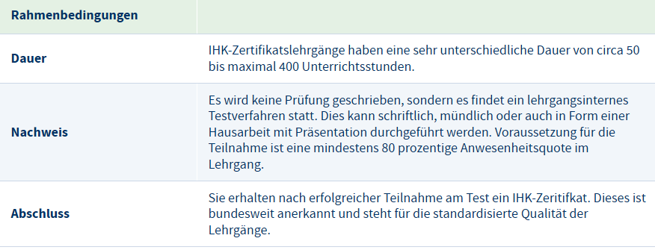
IHK Zertifikatslehrgänge
Lehrgangsart

Slide 17
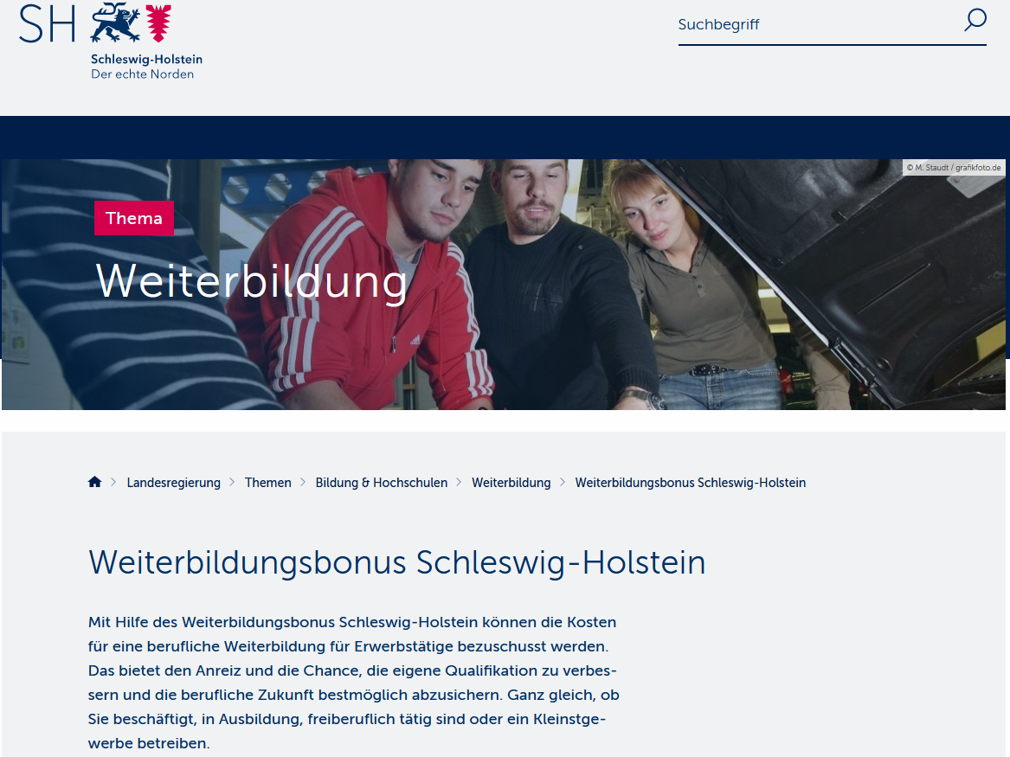
Weitergehende Informationen
Landesportal Schleswig-Holstein: https://www.schleswig-holstein.de

Slide 18
Förderung
Weiterbildungsbonus Schleswig-Holstein (Aktion A3 im Landesprogramm Arbeit 2021 - 2027)
Mit dem Weiterbildungsbonus Schleswig-Holstein werden Seminarkosten der beruflichen Weiterbildung für Erwerbstätige gefördert.
Der Zuschuss zur beruflichen Weiterbildungsmaßnahme umfasst bis zu 40 Prozent der zuwendungsfähigen Seminarkosten, höchstens jedoch 1.500 Euro pro Antragstellenden und Kalenderjahr. Die verbleibenden 60 Prozent der Seminarkosten sind von der Arbeitgeberin/dem Arbeitgeber oder der/dem selbstständig Erwerbstätigen zu übernehmen. Kosten für Weiterbildungsmaßnahmen unter 16 Zeitstunden sind nicht zuwendungsfähig.

Slide 19
Förderung
Weiterbildungsbonus Schleswig-Holstein
Berechnungsbeispiel Exportmanager/-in (IHK)
Veranstaltungspreis EUR 2.023,00
Förderung bei 40% AN-Anteil (max. EUR 1.500,00) EUR - 809,20
Zuschuss bei 60% AG-Anteil EUR -1.213,80
Eigenanteil nach Erhalt Förderung EUR 0,00

Slide 20
Weitere Fragen?

Slide 21
Ansprechpartner:in
Wirtschaftsakademie Schleswig-Holstein GmbH

Slide 22
Unternehmensverbund der Wirtschaftsakademie
Ein starker Verbund

Slide 23
Wie geht es weiter?
Sie erhalten im Nachgang zu diesem Beratungstermin eine Zusammenfassung der Informationen von uns.
Bei Fragen können Sie uns jederzeit kontaktieren.

